Slide 1


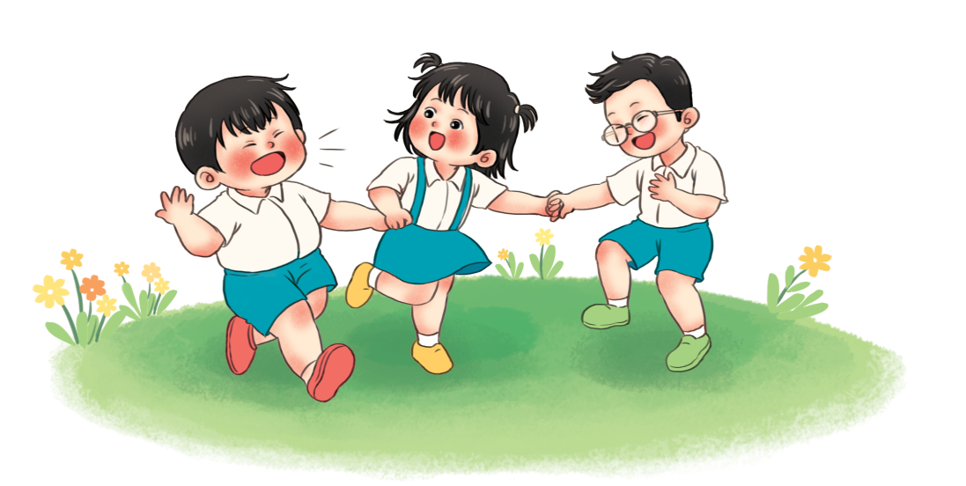
TIẾT 1 CHỦ ĐỀ 6
VỀ MIỀN DÂN CA
Huỳnh Long Nguyện

Slide 2



ÂM NHẠC
KHỞI ĐỘNG

Slide 3










TRÒ CHƠI “NGHE THẤU ĐOÁN TÀI ”
Thể lệ: HS nghe và đoán tiếng kêu của các loài động vật quen thuộc”

Slide 4

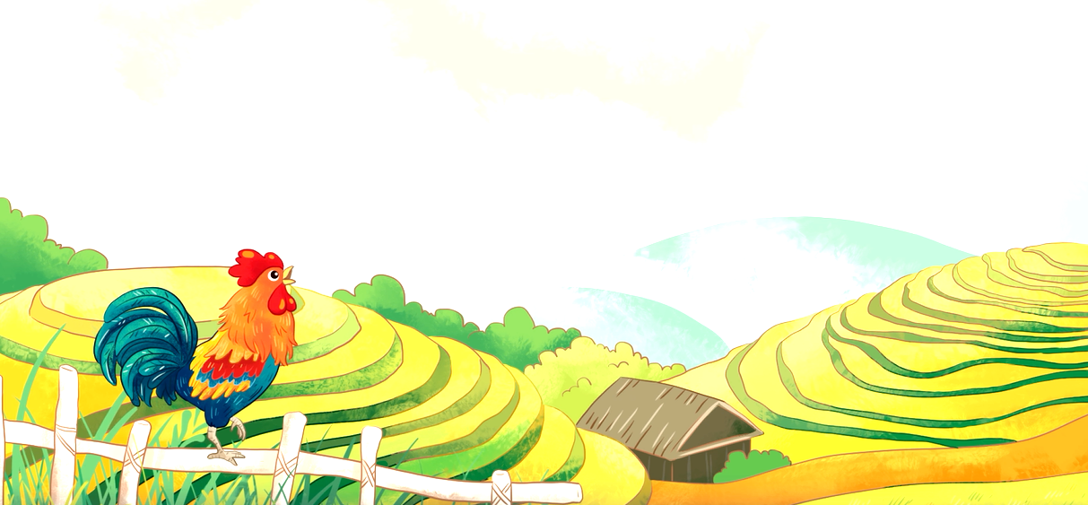
Hát
GÀ GÁY
Dân ca Cống
Lời mới: Huy Trân

Slide 5
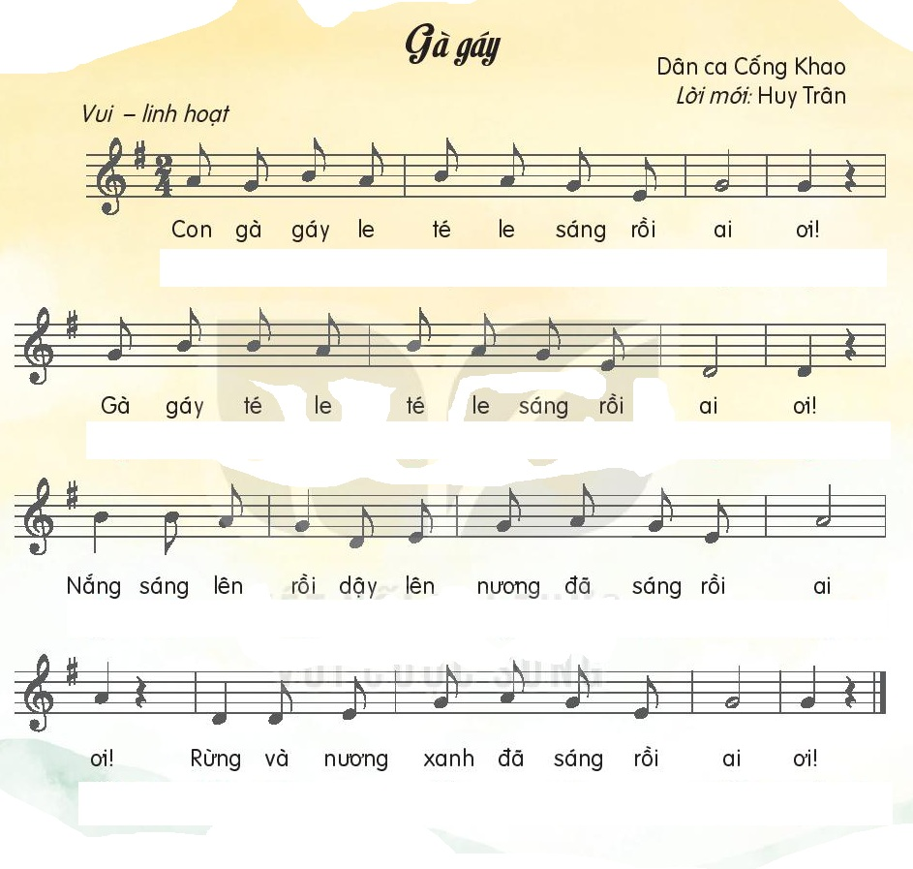
Nghe hát mẫu
Nghe giai điệu

Slide 6
ĐỌC LỜI CA
GÀ GÁY
Dân ca Cống
Lời mới Huy Trân
Con gà gáy le té le sáng rồi ai ơi!
Gà gáy té le té le sáng rồi ai ơi!
Nắng sáng lên rồi dậy lên nương đã sáng rồi ai ơi!
Rừng và nương xanh đã sáng rồi ai ơi!

Slide 7
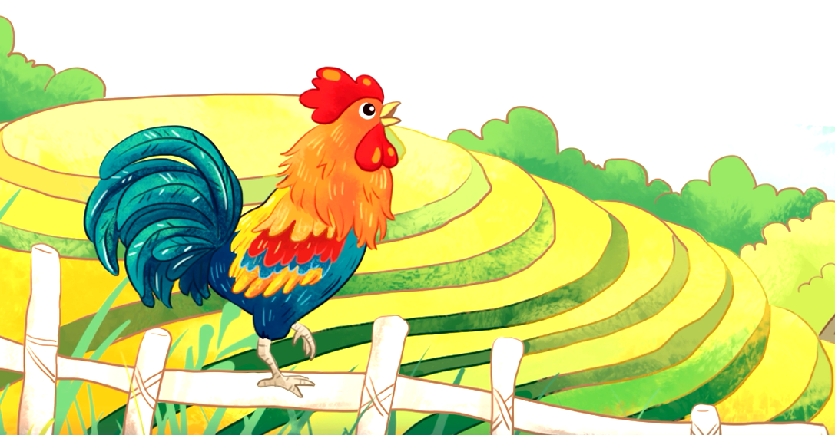
Con gà gáy le té le sáng rồi ai ơi!

Slide 8
Gà gáy té le té le sáng rồi ai ơi!

Slide 9
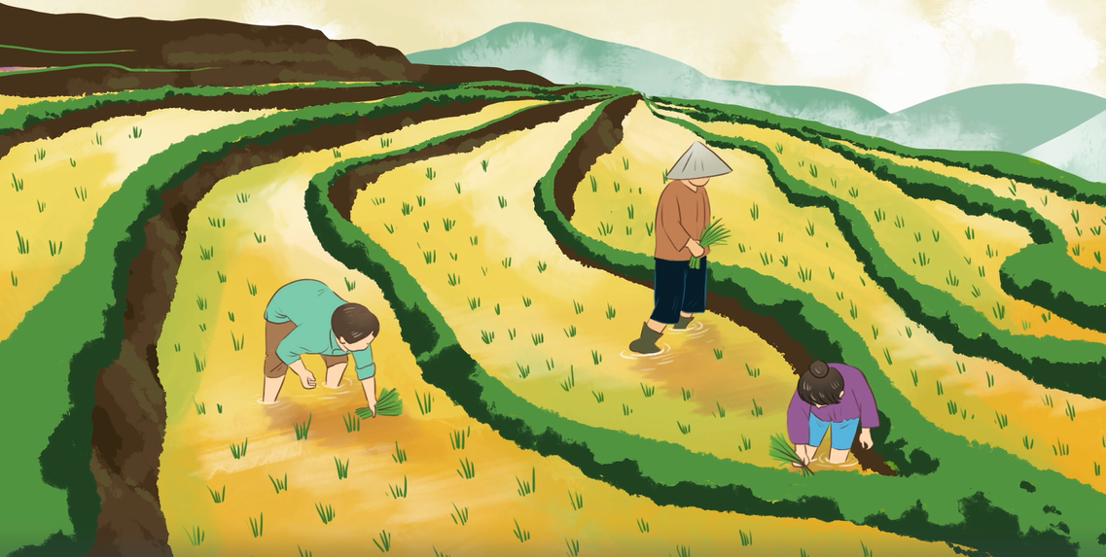
Nắng sáng lên rồi dậy lên nương đã sáng rồi ai ơi!

Slide 10
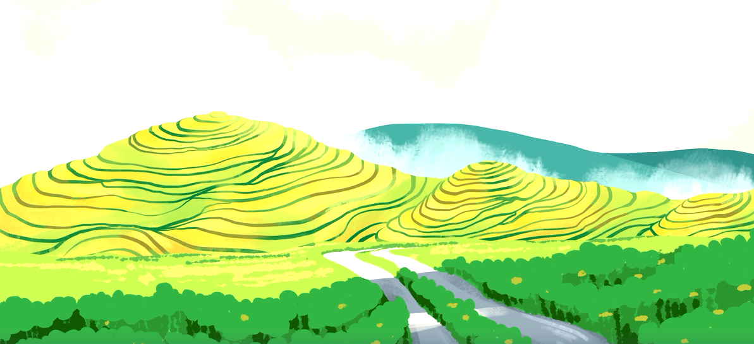
Rừng và nương xanh đã sáng rồi ai ơi!

Slide 11
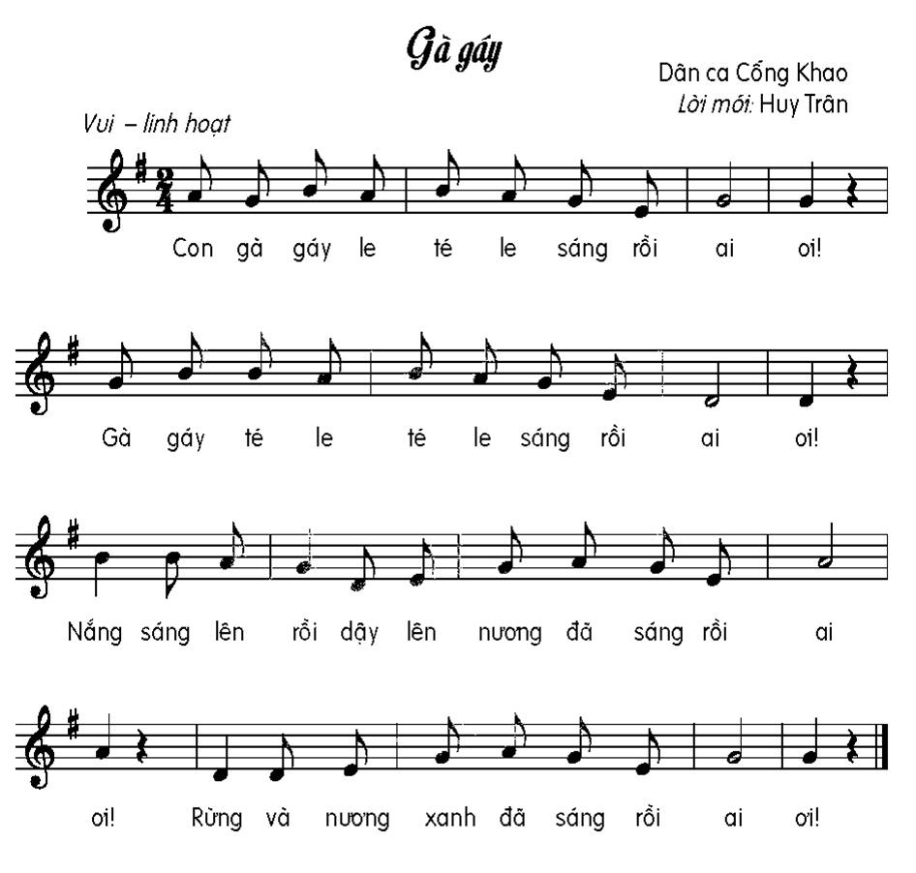
TẬP HÁT TỪNG CÂU
Câu 1

Slide 12
TẬP HÁT TỪNG CÂU
Câu 2

Slide 13
Câu 1 + 2

Slide 14
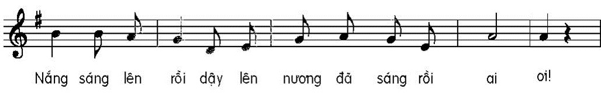
TẬP HÁT TỪNG CÂU
Câu 3

Slide 15
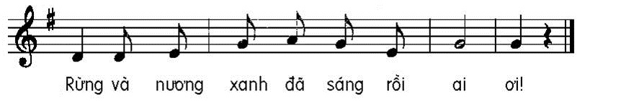
TẬP HÁT TỪNG CÂU
Câu 4

Slide 16
Câu 3 + 4

Slide 17
Cả bài

Slide 18



HÁT KẾT HỢP
GÕ ĐỆM THEO NHỊP ĐIỆU

Slide 19



Slide 20
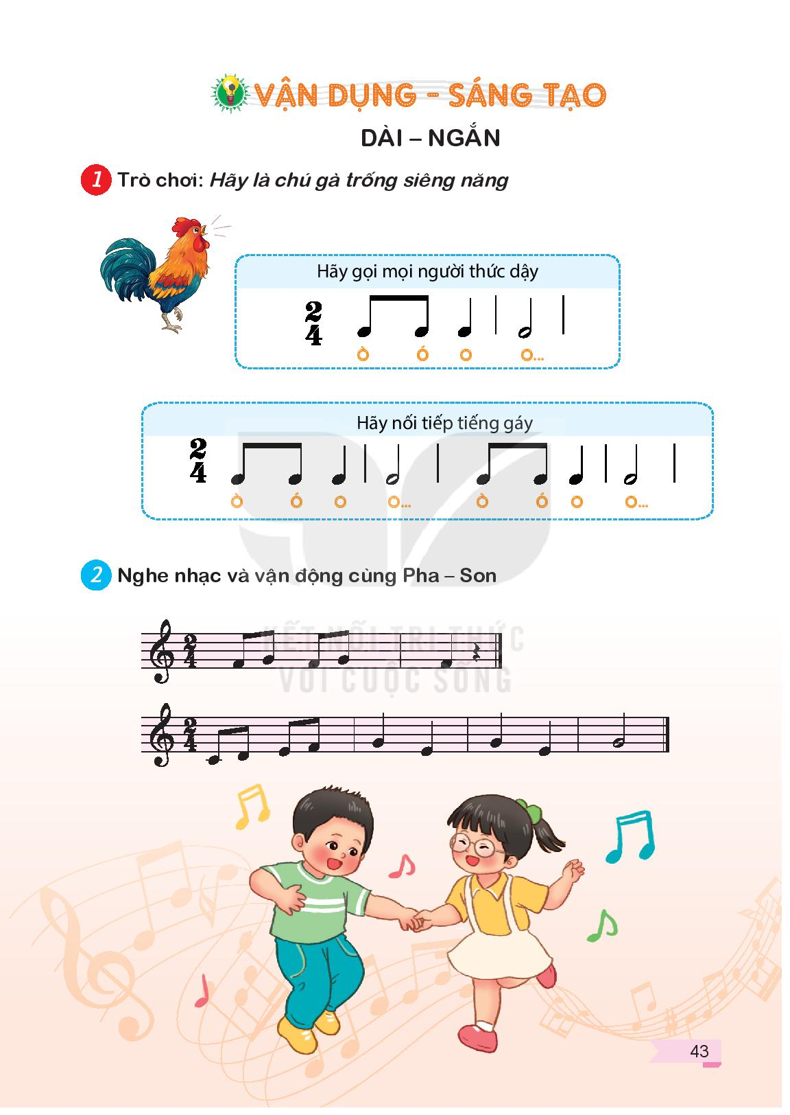
Vận dụng sáng tạo
DÀI – NGẮN

Slide 21
Hát
GÀ GÁY
Dân ca Cống
Lời mới: Huy Trân
Vận dụng sáng tạo
DÀI – NGẮN

